Slide 1
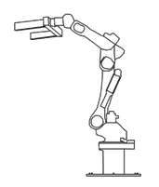
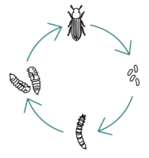
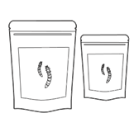
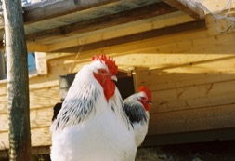
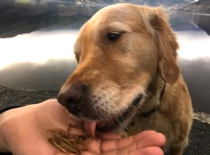
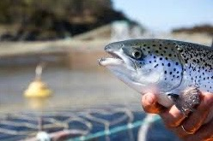
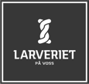
Insect production - Sustainable food chain - Circular economy in practice
Invertapro.com
giuseppe@invertapro.com
Notes:
Veldig kort intro (30 sek)
Forretningsideen er å oppsirkulere vegetabisk matavfall til bærekraftig mat og fôr, der verktøyet er insekter.

Slide 2
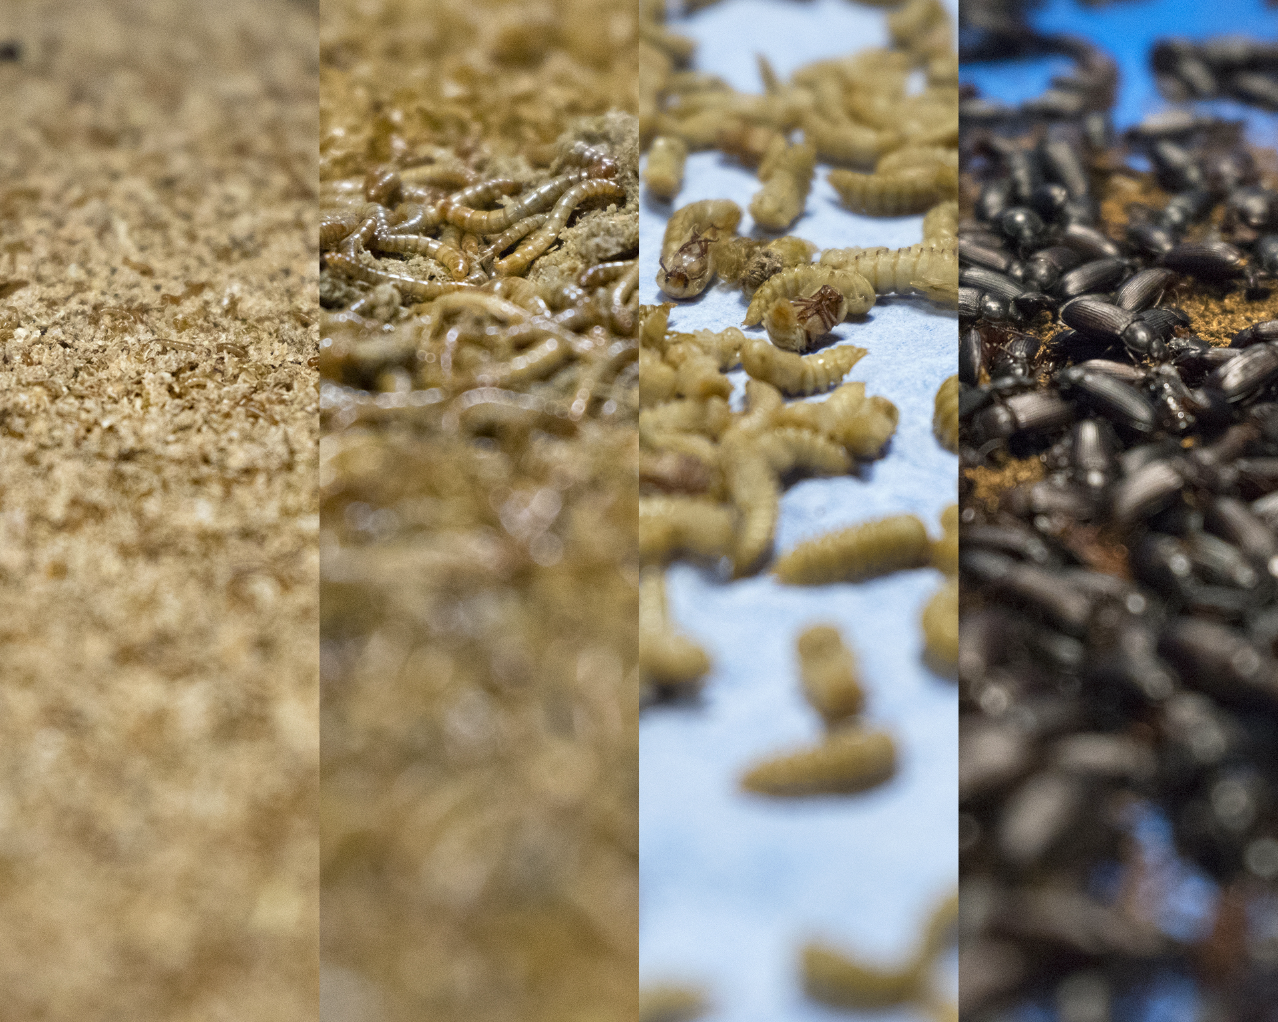
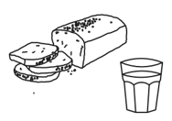
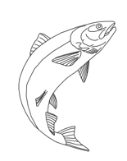
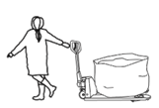
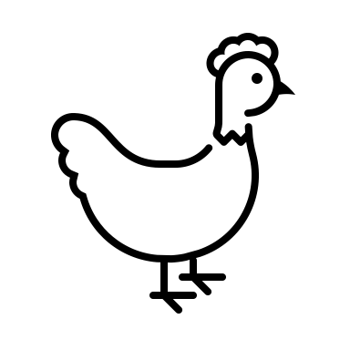
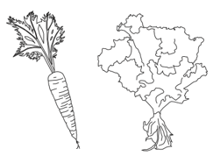
Invertapro at glance
Overview
Product Testing / R&D
Key Milestone
First in Norway + market + automated pilot
First commercial feed stream from waste management company
Country: Norway
Established: 2016
Sector: 2016: Organic side-stream upcycling
Origin: Tanzania
- 14 R&D projects national and international
- Focus: automation And biology
- 15 M EURO
Customers
Team
Food
Feed
Fertiliser
X 12
Biology and automation

Slide 3
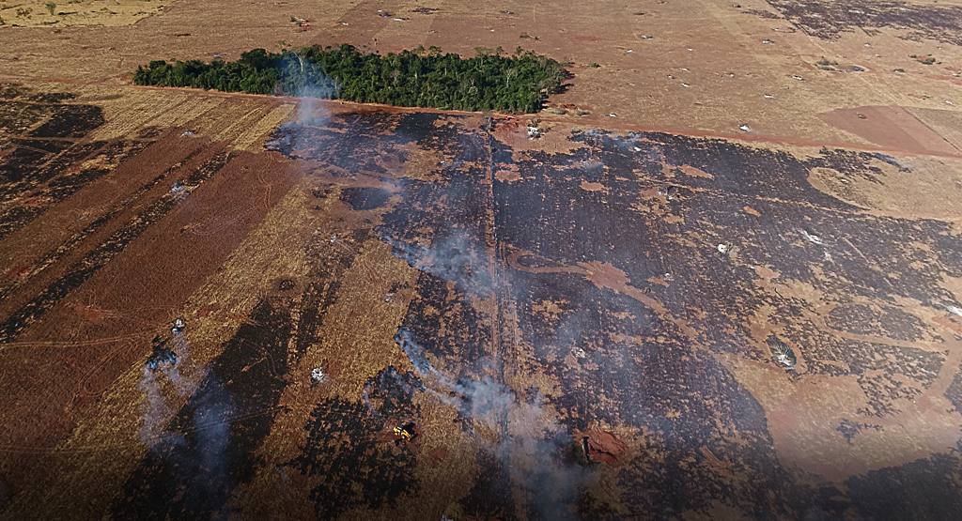
The global feed and food system is under extreme pressure
Food produced that is lost or wasted globally
Increased need for protein production 2050
Agriculture industry´s share of GHG emissions
Worlds freshwater used for agriculture
1 / 3
50 %
24 %
70 %
MEGATRENDS
Population growth and climate change likely to further exacerbate these challenges

Slide 4
Salmon feed evolution
Raw material inclusion rate
PAPs blood meal is used, but phased out due to cow disease
Krill meal is put into use
Single cell raw material is put into use, and higher inclusion rate is expected
Plant oil (soy) makes its entry
2022: Insect meal is expected to be used
Source: BioMar, the future of BioMar aquafeed

Slide 5
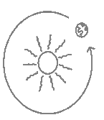
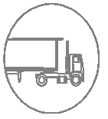
Vertical insect farming – a resource efficient and sustainable farming technology
RESOURCE EFFICIENT PRODUCTION
More than 90 % reduction in land use
Controlled nutrition uptake, minimal waste
1
CONTROLLED ENVIRONMENT
SIRCULAR ECONOMY
Upcycle of organic waste
Reuse of excess heat and water
2
CULTIVATED ON ORGANIC WASTE
LOCAL HIGH-VOLUME PRODUCTION
Short transportation distance to customers
Predictable production, continuous but flexible production year-round
3
EFFICIENT AREA FOOTPRINT
NATURAL
No pesticides
Traceable and transparent

Slide 6
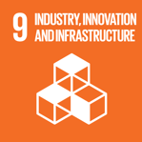
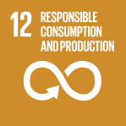
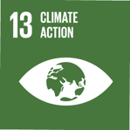
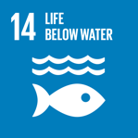
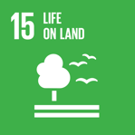
Moving towards a circular food system
Notes:
Globalt så kastes det for mye mat (1/3 av all mat som blir produsert går tapt eller blir kastet), behovet for mer protein øker som følge av at vi blir flere mennesker (50% økning mot 2050), Co2 utslippene I produksjon av proteiner er høye (landbruk står for 50% av GHG utslippene), og vi må bruke tilgjengelig areal og vann bedre (70% av ferskvann globalt brukes til landbruk).
Det er derfor satt mål av FN, EU og nasjonalt for å håndtere utfordringene.
Vi vil trekke fram to vesentlige mål som vår virksomhet svarer svært godt på: 1. sirkulær økonomi, der vi oppsirkulærer og sikrer at alle ressursene i verdikjeden vår brukes. 2. tilbyr bærekraftige proteiner, bidra til å øke selvforsyningsgrad med norske fôrråvarer.
Et av kravene til kundene våre Felleskjøpet, Skretting… er at produktene skal være bærekraftig (og lokalprodusert: Felleskjøpet).
Hurdalsplattformen-> alle fôrråvarer bærkraftige innen 2030..

Slide 7
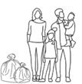
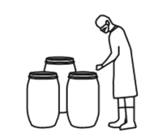
Invertapro uses organic waste to create sustainable and healthy food and feed by producing insects.
Input
Production
Products
Market
Non-meat waste
Organic waste
Insect production
Feed
Dried larvae
Insect meal
Insect oil
Chitin
Frass
Food
Waste pre-treatment
Farmers
Notes:
FIlm

Slide 8
PROPRIETARY PRE-PROCESSING METHOD
Input
Production
Products
Market
Non-meat & organic waste
Waste pre-treatment
Conversion cycle
7.5kg waste
(70-90% water)
1kg larvae
(dried)
+
=
+
4.5kg dry feed
(wheat / rapeseed)
3.6kg frass
Organic waste being re-used as feed
Proprietary method approved by the Norwegian Food Safety Authority (Mattilsynet) for utilizing waste as substrate feed for yellow mealworms
~100% conversion of waste and dry feed into industrial insect products
Notes:
Substratet som vi har lov til å bruk er frukt/grønt, næringsmiddel, meieriprodukt, egg, krill/fiskmel.. Ikke husholdningsavfall eller kjøtt/fisk eller slam.
I vårt område ca 10-15 mil omkrets er det ca 30000 tonn. Gir ca 3-5000 tonn insektprodukt (avh. Av mengde vann I substratet).
Metoden er utviklet I samrbeid med BIR og er unik. Den gjør at vi kan bruke mye ulikt substrat og tilpassse fôret til larvene til hva insektproduktet skal brukes til. Larvene blir hva de spiser.
100% av inputen blir til product.

Slide 9
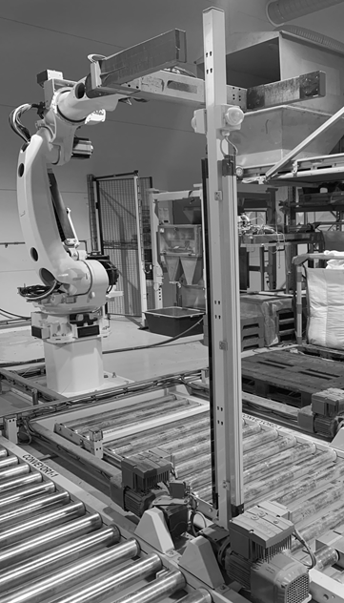
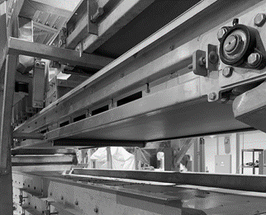
COST EFFECTIVE PRODUCTION
Input
Production
Products
Market
Robotized technology
Climate cells
Proprietary robot-technology for production of insects
Unique climate rooms create an efficient production process
Robotized insect production
Automated sorting
Vertical farming of insects
Notes:
Her er bilder fra anlegget vårt. To av de mest ressurskrevende prosessene I insektprod er fôring/sortering og vekst (vekstrommene).
Fôring/sortering har vi løst ved å utomatisere/robotisere prosessen.
I vekstrommene stables insektkassene vertikalt (8m) for å bla.a nytte arealet best mulig. Vi har en løsning der vi nytter tilførsel av luft, fuktighet og varme fra insektene, slik at vi ikke har behov for elektrisk strøm til oppvarming. 27grader.. Unikt og kost.effektiv…

Slide 10
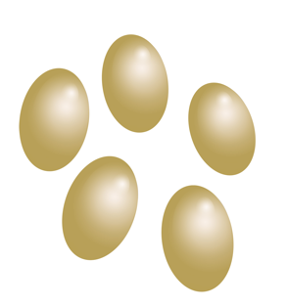
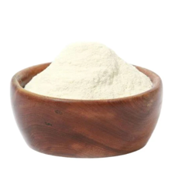
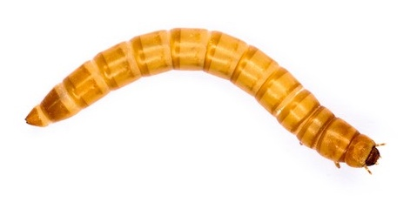
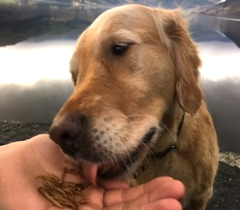
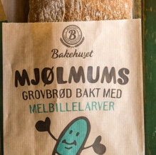
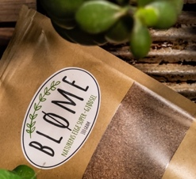
Efficient production of mealworms
Input
Production
Products
Market
Eggs/genetics
Production / growth
Total output content
1-2% chitin
Multiple applications in pharma industry
4% lipids
Feed ingredients
Tenebrito Molitor
(yellow mealworms)
Growth period of 8 weeks
~0,001 % mortality rate of larvae
Primary products
15-20% protein
Feed ingredients
75-80 % frass
Used as i.e. organic fertilizer
100% sustainable use of larvae
Notes:
Larvene våre har sterk biologi. Svært lav dødelighet. 38 generasjoner. 8 uker… Da blir larvene til over 50% protein, olje (omega3 sunt fett), fiber/chitin, essensielle vit/mineraler…
Larveproduktene er protein…frass…

Slide 11
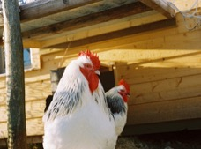
CIRCULAR - EVERYTHING BECOMES A PRODUCT
Input
Production
Products
Market
Food - Mjølmums
Whole, dried and/or ground mealworms larvae. High in proteins, vitamins, minerals and healthy fat as omega 3. Without risk of heavy metal or pesticide exposure
Application area
Sports- and health supplements as clean protein powder
Include in low-protein food
Feed - InvertP
Proteins or oil from the mealworms larvae
Proven increase in growth, health and animal welfare. Research suggest that gut health can be improved by including insect in the diet
Insect are part of the natural diet of fish and poultry
Fertilizer - Bløme
Organic fertilizer with high content of nutrient as nitrogen, phosphorus and potassium
Application area
Organic farming
Notes:
Vi har solgt product I markedet siden 2018
Bakehuset, Felleskjøpet… mest test. Gode tilbakemeldinger.. Krever stabil/større volum.

Slide 12
International marked for Insect products
Insects as animal feed - 500 000 tons by 2030
Pet food and animal feed ingredients (thousand metric tons)
Alternative proteins 8% of total protein market in 2030
Global consumption of protein products (% adoption rate, million metric tons)
2020 2025 2030
2020 2025 2030
120
200
500
2%
3%
8%
Insect frass as organic fertilizer - EU´s target: 25 % of all agriculture to be organic by 2030
Global organic fertilizer market (mill $).
2020 2030
8 300
CAGR 6 % *
16 000
Notes:
Samlet fôrmarkedet er stort og voksende. Sist år ble det produsert ca 10.000 tonn insektprotein i Europa og i årene mot 2030 er det ventet en sterk økning. I scale-up fasen går største andelen av insektprotein til pet-food markedet, som følge av høyere betalingsvillighet der enn for bulkmarkedet for f.eks fiskefôr. Drivere for å selge insektproteiner til fiskefôr er økt konkurranse (mettet marked og lavere pris) I petfoodmarkedet, høyere volum og lavere prod.kostn., betaling for positive effekt I form av redusert dødelighet/vekst med insektprotein som fôrråvare og krav fra kunder om bærekraftig fôr.
Det er I dag lov å bruke insektproteiner i fôr til fisk, svin, kyllling og kjæledyr.
The EU´s target is for 25 % of all agriculture to be organic by 2030 – increasing from 5 % in 2021.
All feed in 2030 shall be from a sustainable source (Hurdalsplattformen)
Handler om å ta nisjemarket, høyere pris I fôrmarkedet til prod.volume er høye nok.
(Outperform the amino acid profile of plant-based soy
Natural high level of digestible protein
Proven increase in growth, health and animal welfare.
Research suggest that gut health can be improved by including insect in the diet.)

Slide 13
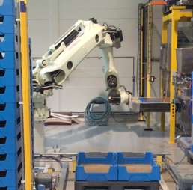
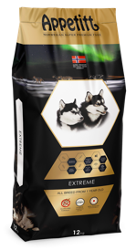
The way forward – MID SCALE ADAPABLE PRODUCTION SYSTEMS
Pilot facility
2023
Commercial
2025 Scaling up
Phase I: Pilot facility verified
Ramp-up of insect farm
1,400 – 5,500 tons / year
Full-scale production of insects
5,000 tons facilities
Notes:
Vi har I dag et anlegg på ca. 800 m2. Dagens pilotanlegg er finansiert gjennom prosjektstøtte, lån og av eierne.
Basert på teknologi i piloten skal vi bygge en ny fabrikk finansiert gjennom ny kapital/eiere. Output vil være 1400 tonn insektprodukt og skal oppskaleres I 2024 til 5500 tonn. Det vil kreve 90 mnok I ny kapital.
(4,5M i trekk (lån Nordea)

Slide 14
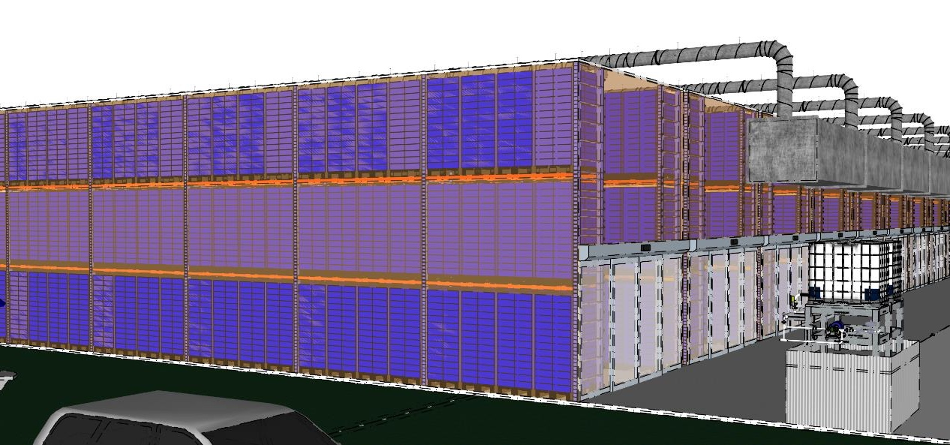
Factory 2023
Ventilation system – no electrical heating is needed

Slide 15
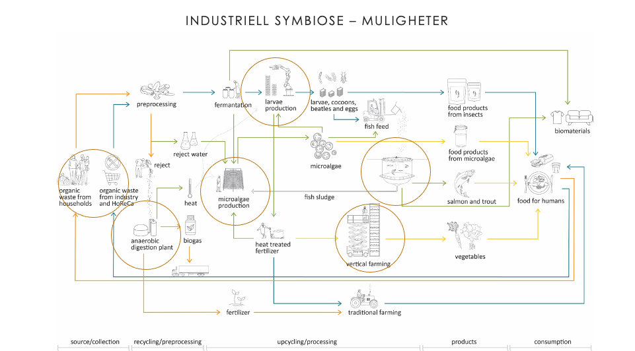
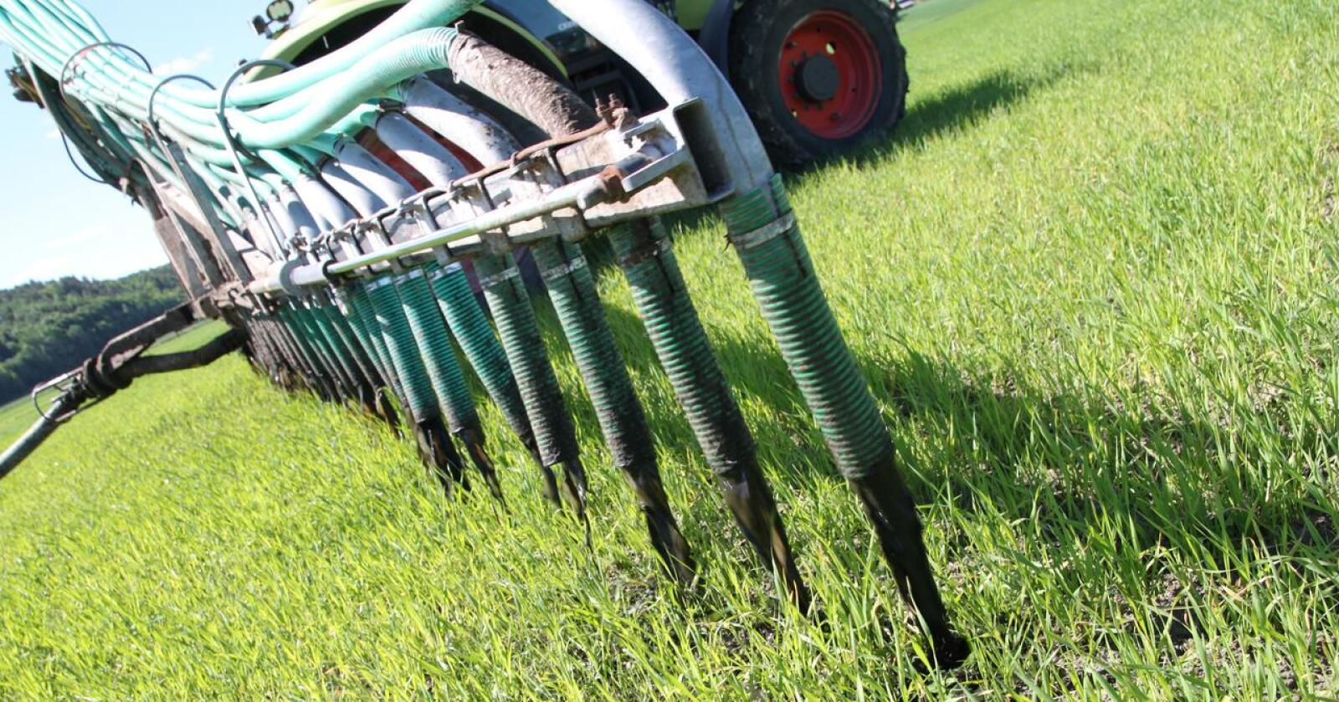
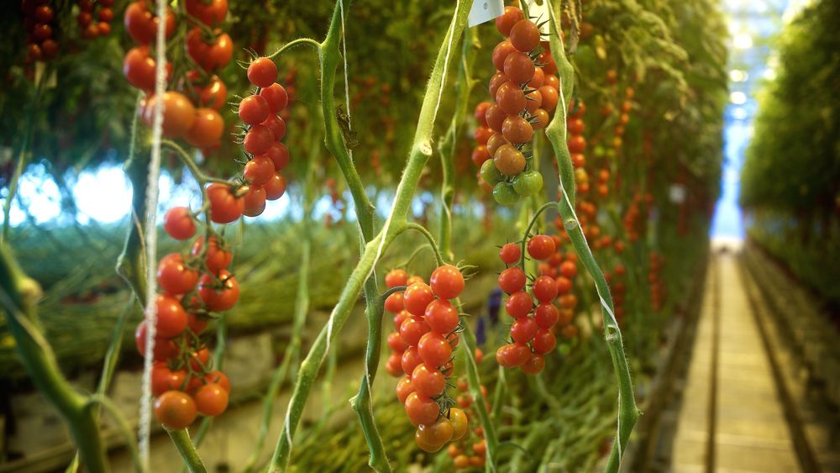
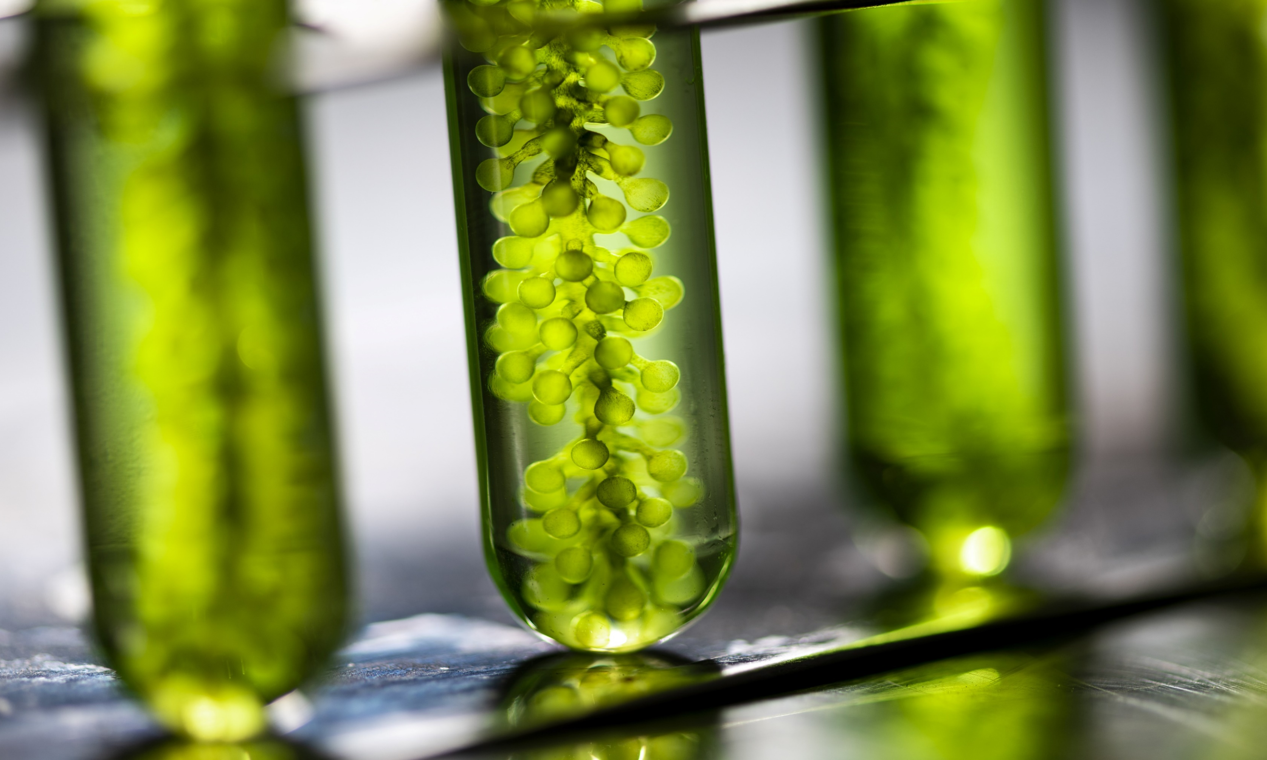
Voss bio-Park
LEADING CIRCULAR ECONOMIC INDUSTRIAL SYMBIOSIS 2023
Insect factory
Local insect production facilities
biogas
Vertical farming
Micro algae
Sandbox - New upcycling tech

Slide 16
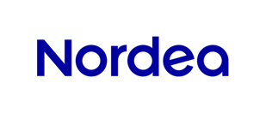
aCCREDATION
support
partners
Winner
Winner
gründer award
BAN
Bergen
Winner
Voss
Climate award
Finalist
Innovation-
award
Winner
gründer award
Finalist
Winner climate and environ. award 2021
Finalist
Norway

